Slide 1
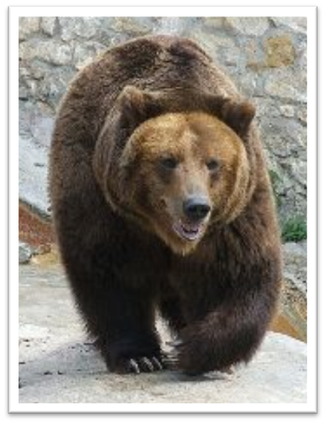
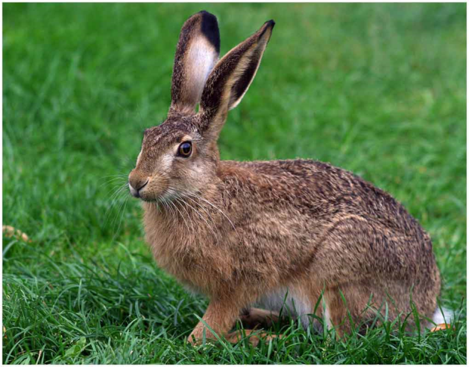
Дидактическая игра
«Дикие животные»

Slide 2
Цель:
Продолжать знакомить с дикими животными и их детёнышами

Slide 3
Задачи:
Развивать образное мышление, учить отгадывать загадки о животных;
Учить называть некоторых животных живущих в родном крае;
Систематизировать представление о домашних и диких животных;
Обогащать речь детей названиями животных.

Slide 4
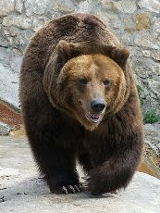
Зверь забавный сшит из плюша: Есть и лапы, есть и уши. Меду зверю дай немного И устрой ему берлогу!

Slide 5
Он любитель грызть морковку, Ест капусту очень ловко, Скачет он то тут, то там, По полям и по лесам Серый, белый и косой, Кто, скажите, он такой?

Slide 6
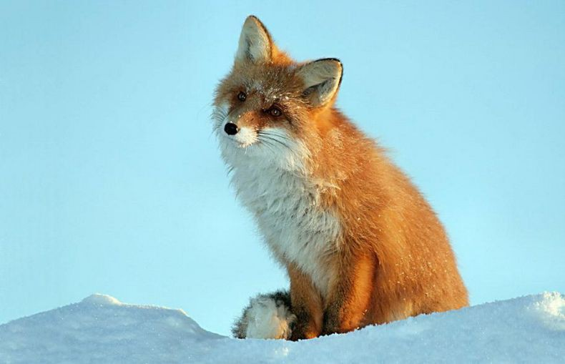
Кто тут лишний?

Slide 7
Хвост пушистый бережёт И зверюшек стережёт: Знают, рыжую в лесу – Очень хитрую

Slide 8
Дружбу водит лишь с лисой, Этот зверь сердитый, злой. Он зубами щёлк да щёлк, Очень страшный серый ...

Slide 9
Дикий зверь тропой бежит, То как хрюкнет, завизжит. С ним детишек караван, Этот зверь лесной

Slide 10
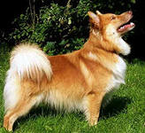
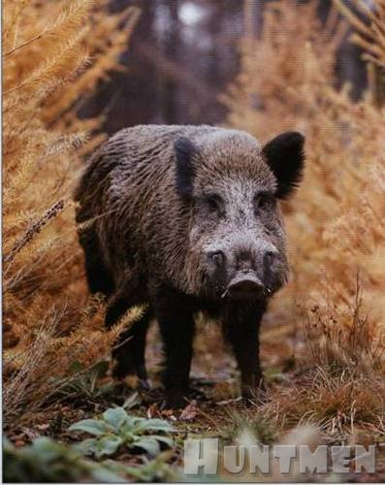
Кто тут лишний?

